Slide 1

MOVIE TRAIN
NEW WEBPAGE PROJECT
새로운 Movie 추천 커뮤니티, 영화와 커뮤니티를 한 번에
이성섭, 윤민영

Slide 2

Concept
Structure
Contents
컨셉, 목표
구성 및 계획
초기 디자인, 구상
최종 홈페이지 구상
시연
어려웠던 점
Design
Review

Slide 3


Concept
컨셉
주요 기능
Login
회원가입 (아이디, 비밀번호, 이메일 정보수정)
회원탈퇴, 로그아웃,
영화검색
TMDB API 검색 Detail(제목, 평점, 설명, 포스터 이미지)
프로젝트명 :
Movie Train
Target :
장시간 이동하며 영화를 감상할 사람들을 위한 영화추천 및 커뮤니티 서비스
커뮤니티
게시글 소통(게시글 작성, 댓글)
파트분배 :
이성섭 (Backend, 기획)
윤민영 (Frontend, 디자인)
프로필
기본정보(닉네임, 팔로워, 팔로잉 등)
활동 목록

Slide 4
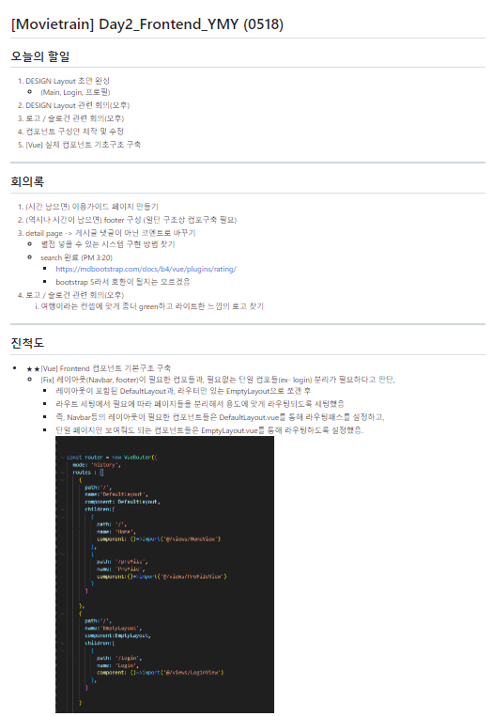
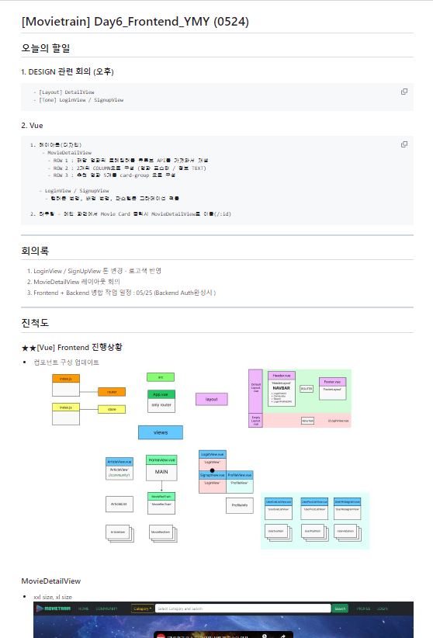
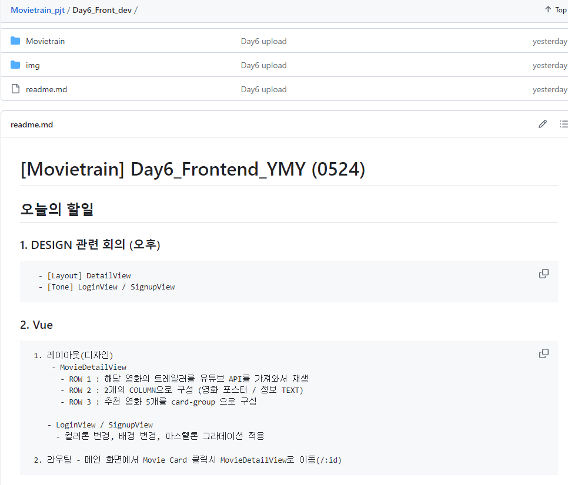
Communication
아침: 목표 md 작성 후 공유,
점심: 회의 및 회의록 작성,
저녁: git upload 및 readme 공유

Slide 5
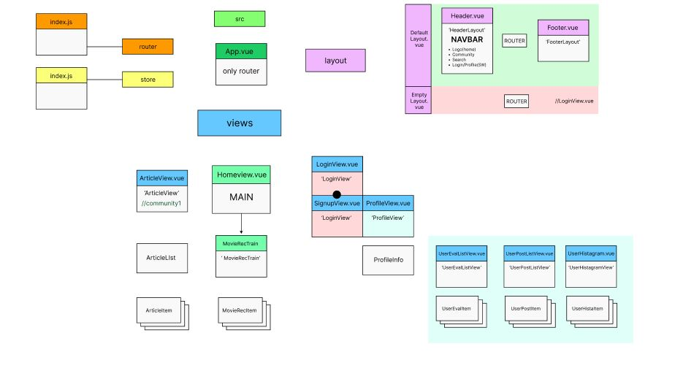
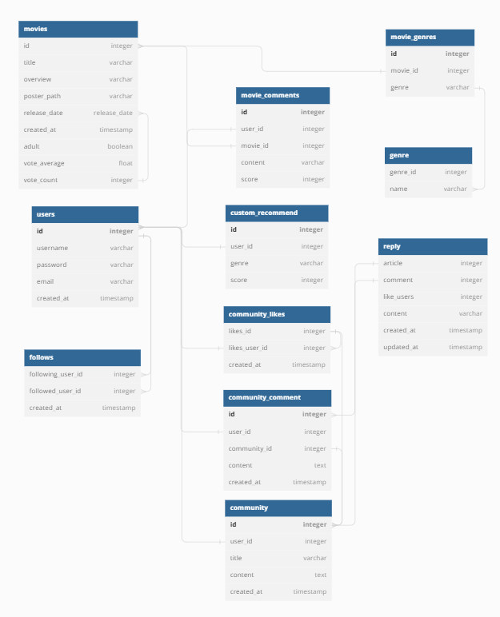
Structure
Components
ERD

Slide 6
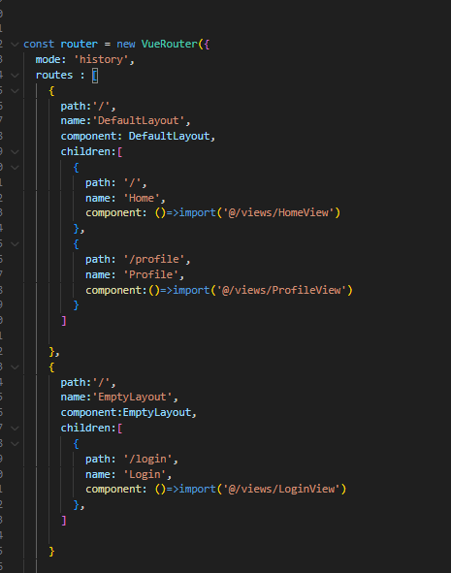
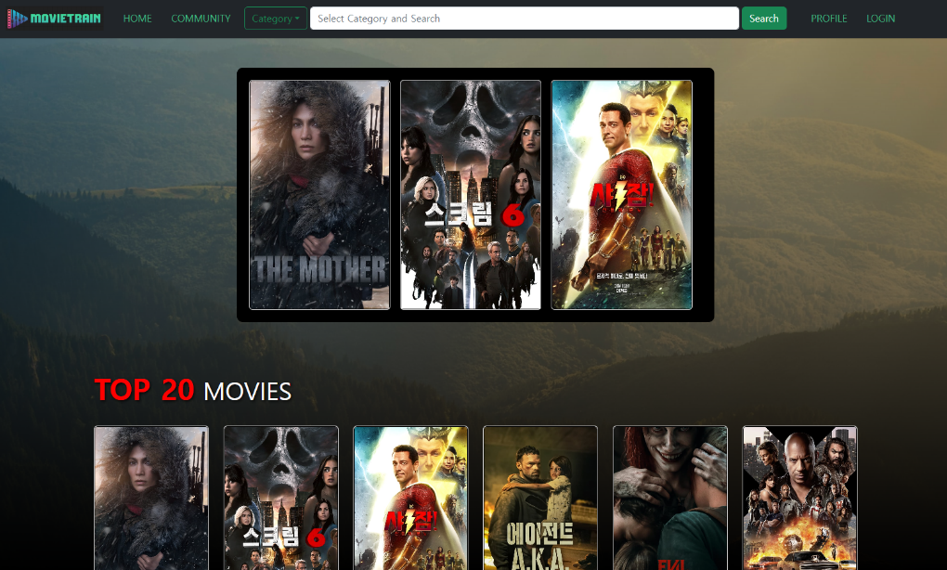
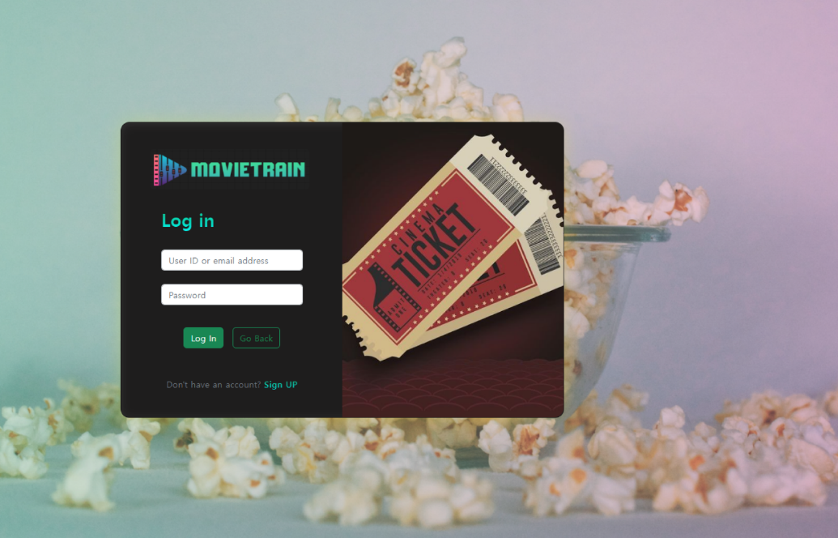
Design
필요에 따른 페이지 레이아웃 구현
Navbar 필요 여부를 따져 router-link로 component 연결 path 분할

Slide 7
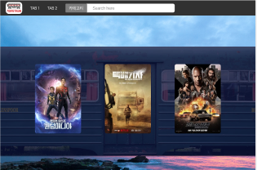
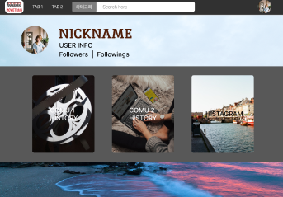
Design
초기 main
초기 profile

Slide 8

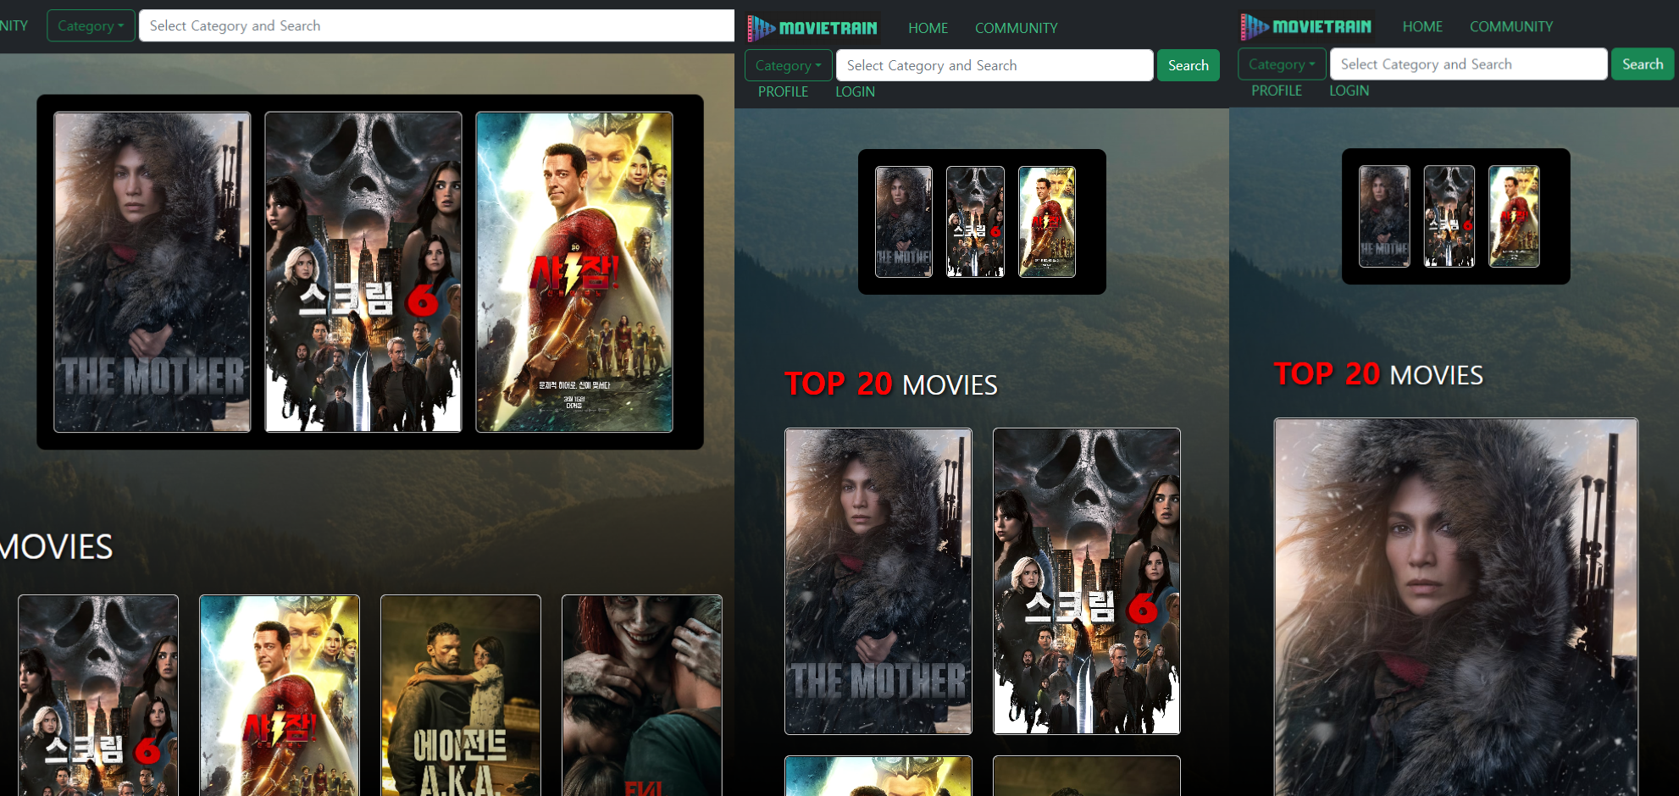
Design
최종 main
Display 크기에 따른 반응형 디자인 구현

Slide 9
Design
최종 main
Display 크기에 따른 반응형 디자인 구현

Slide 10
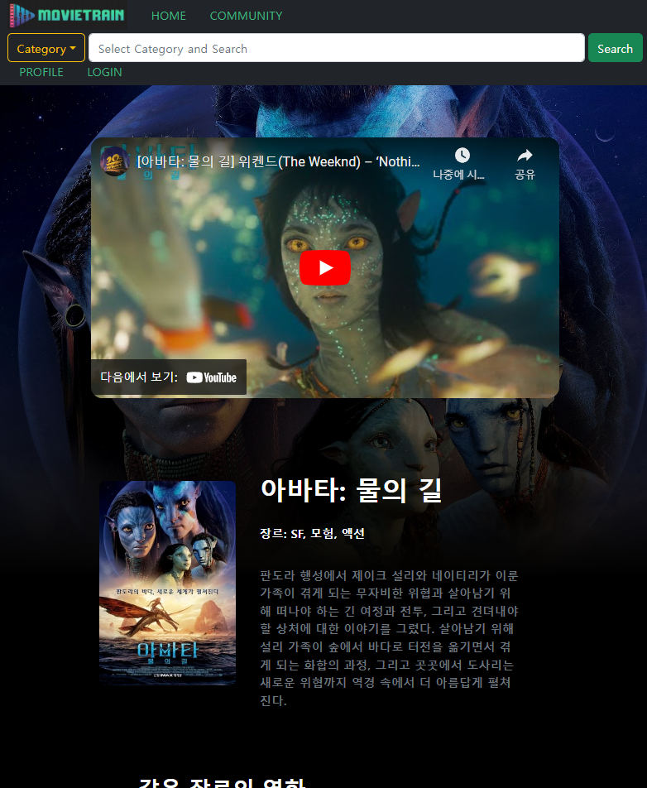
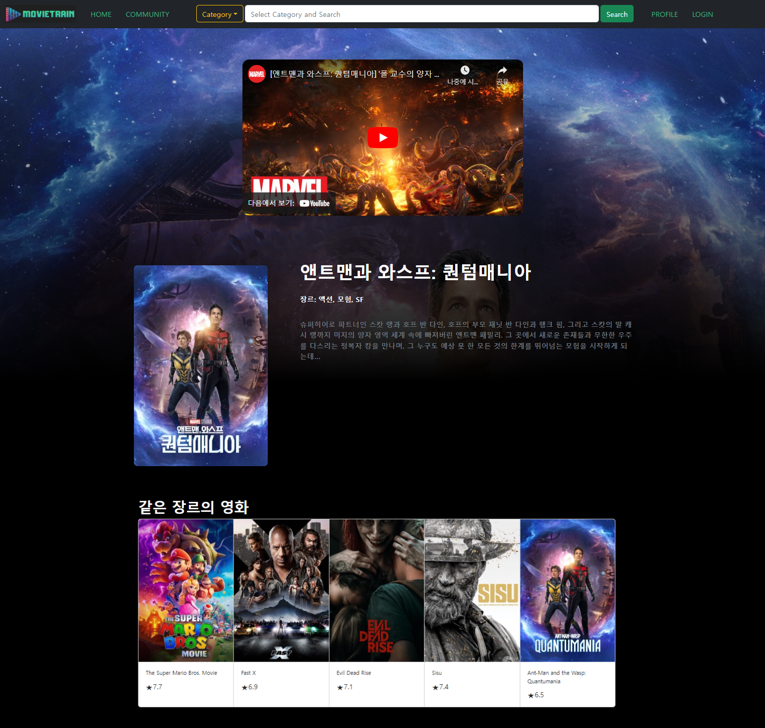
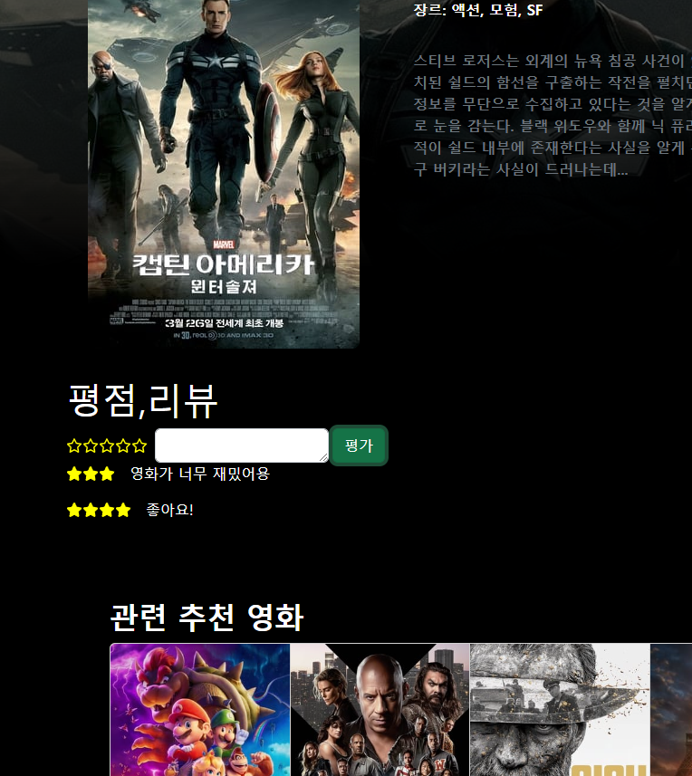
Design
최종 detail page
- Display 크기에 따른 반응형 디자인 구현
배경에 포스터 이미지 그라데이션 적용 / 평점 +한줄평 구현

Slide 11
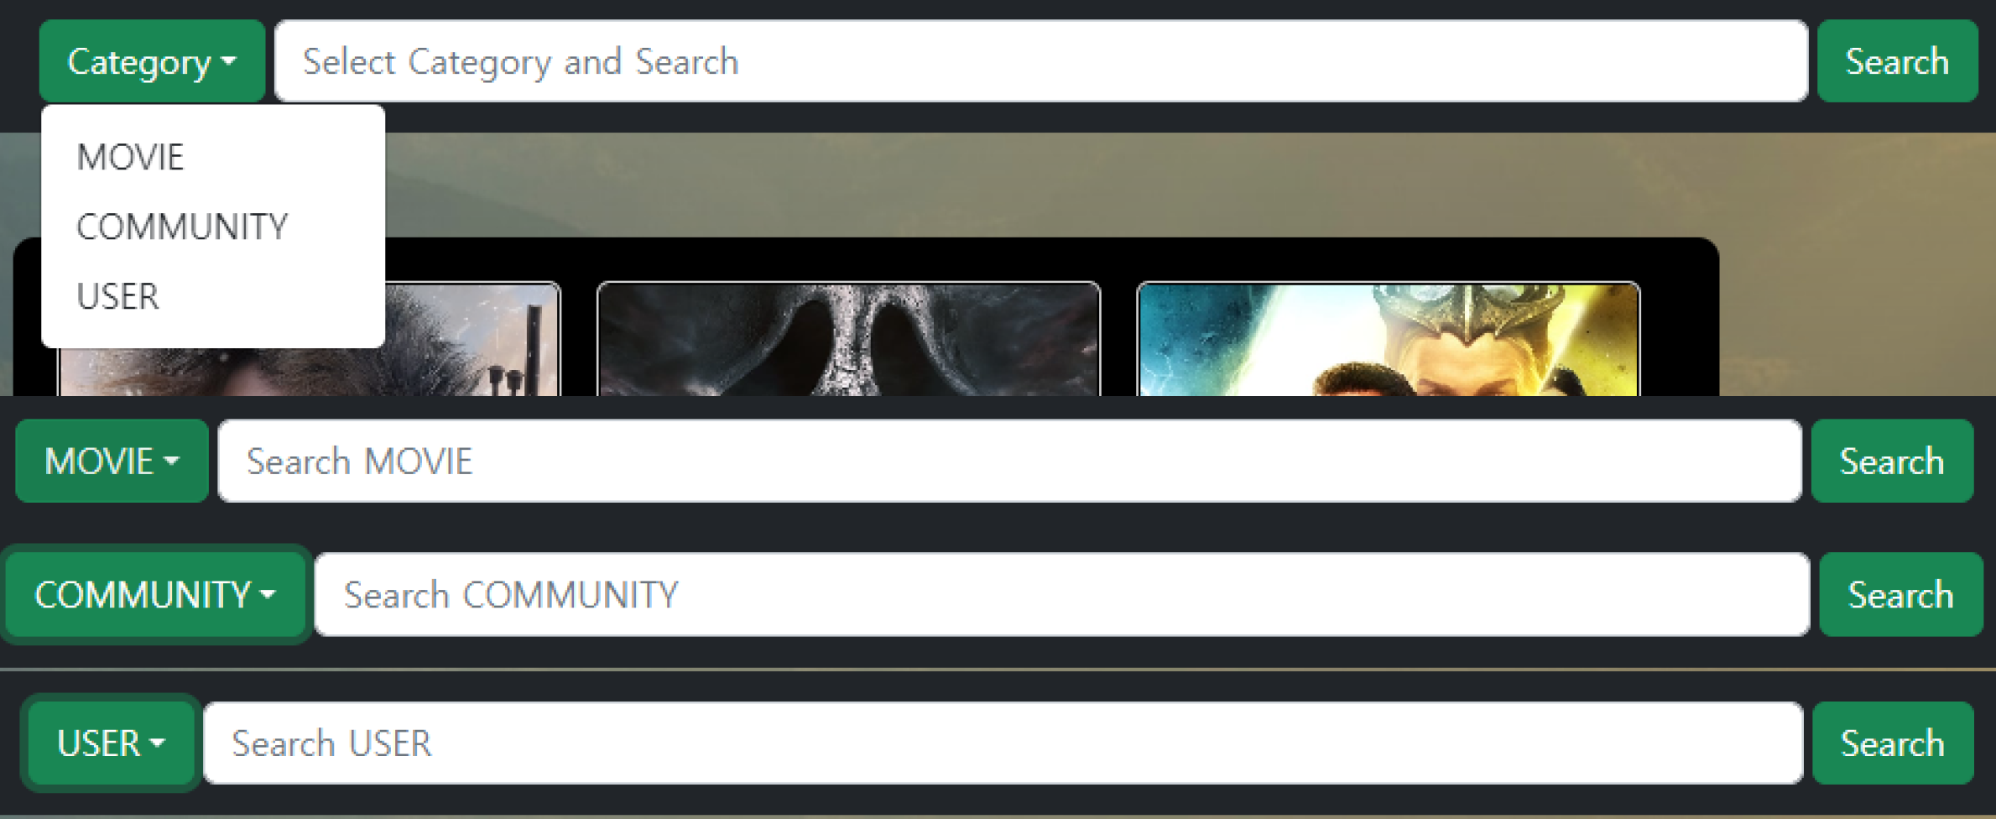
Design
반응형 Navbar (Header)

Slide 12
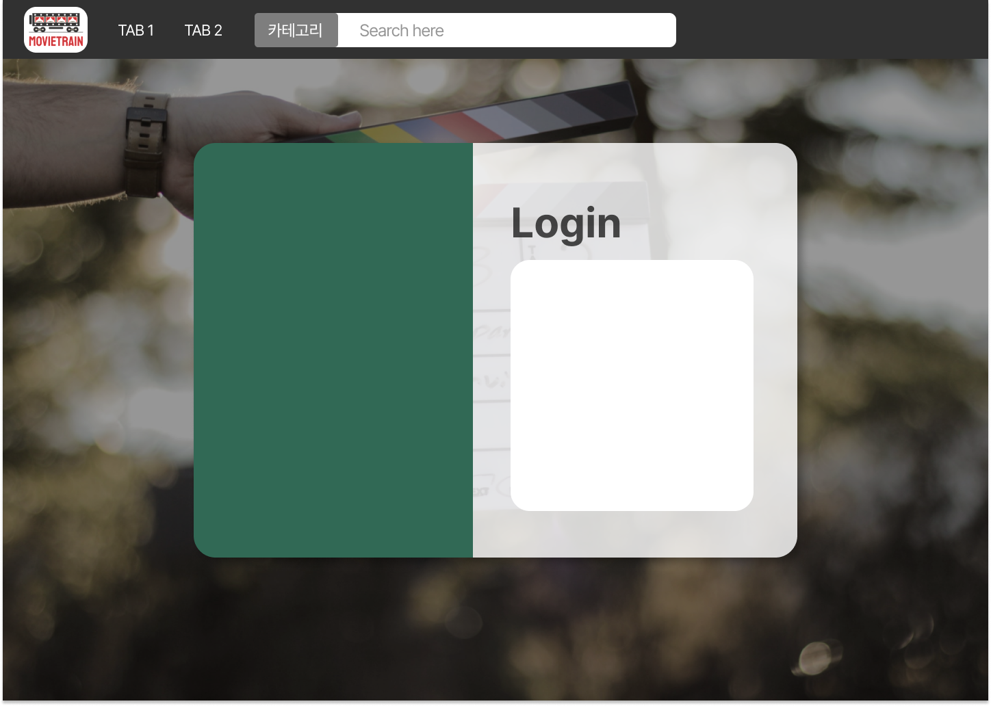

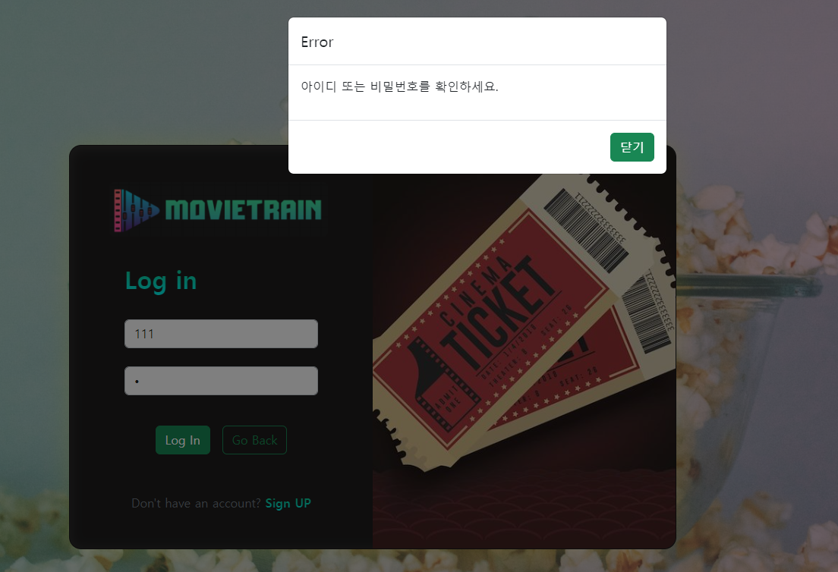
Design
초기 Login
최종 Login

Slide 13
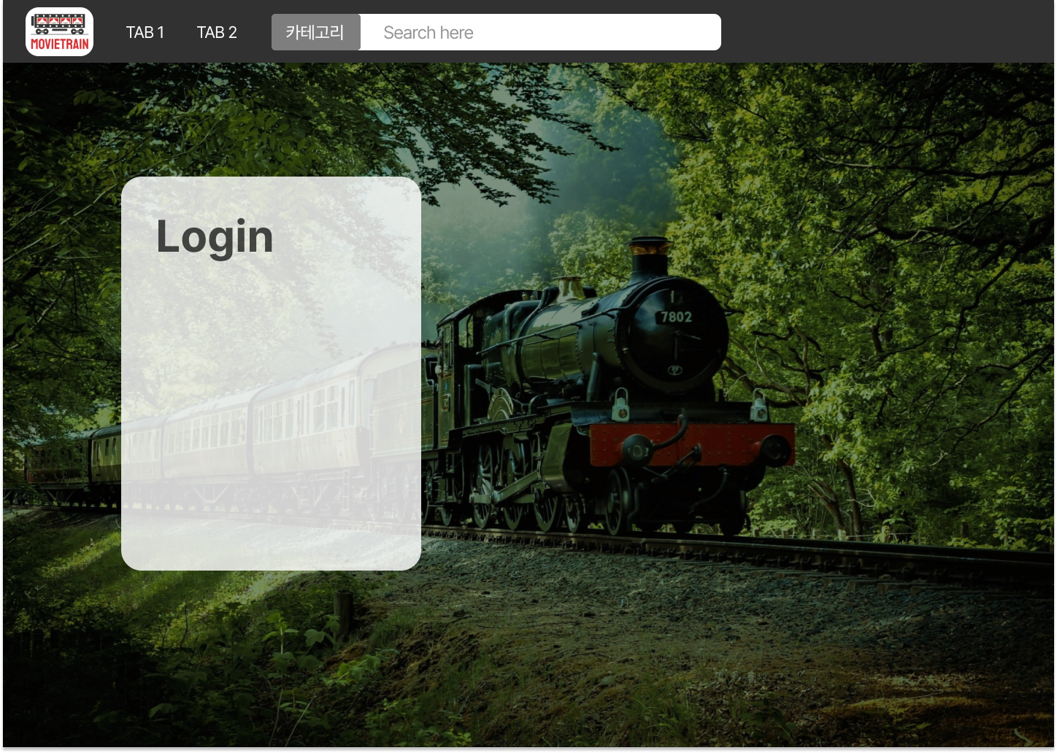
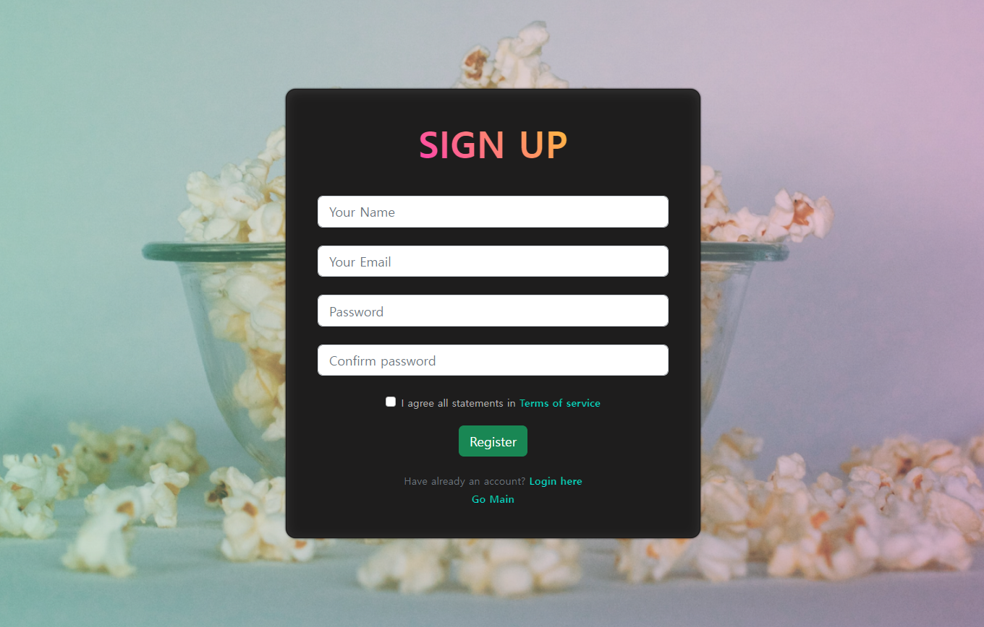
Design
초기 signup
최종 signup

Slide 14
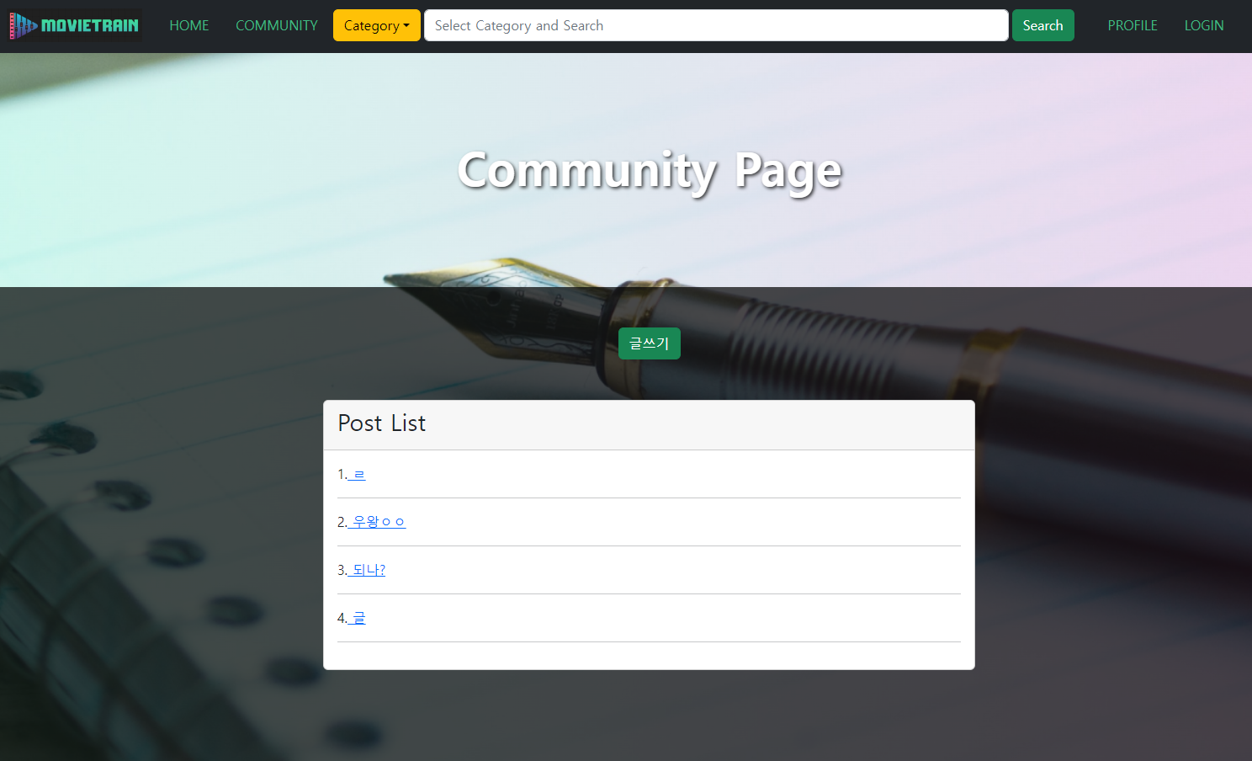
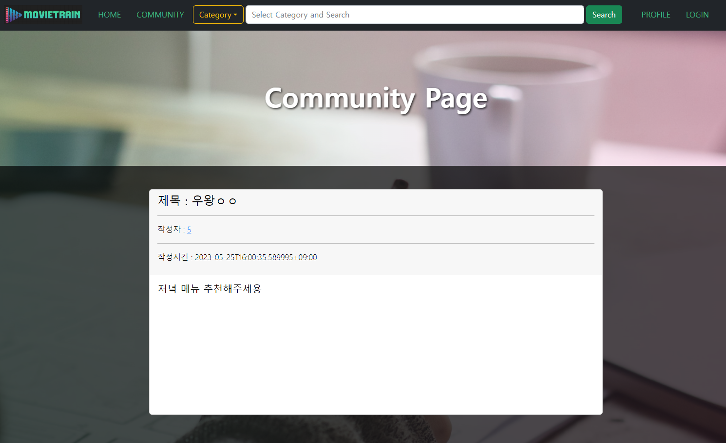
Design
ArticleList
ArticleDetail

Slide 15
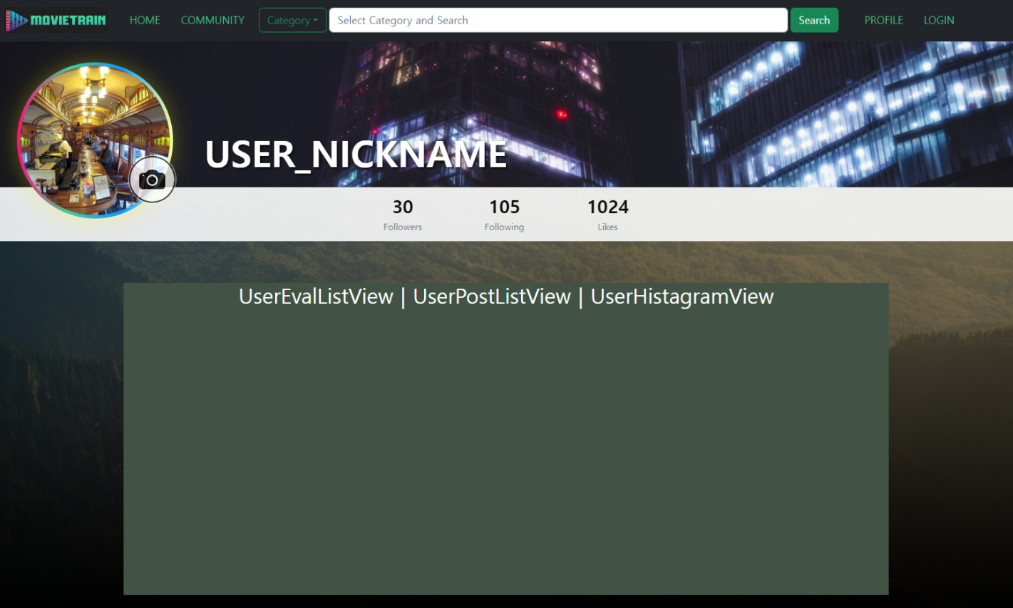
Design
Profile page
프로필 이미지를 바꿀 수 있도록 구현

Slide 16
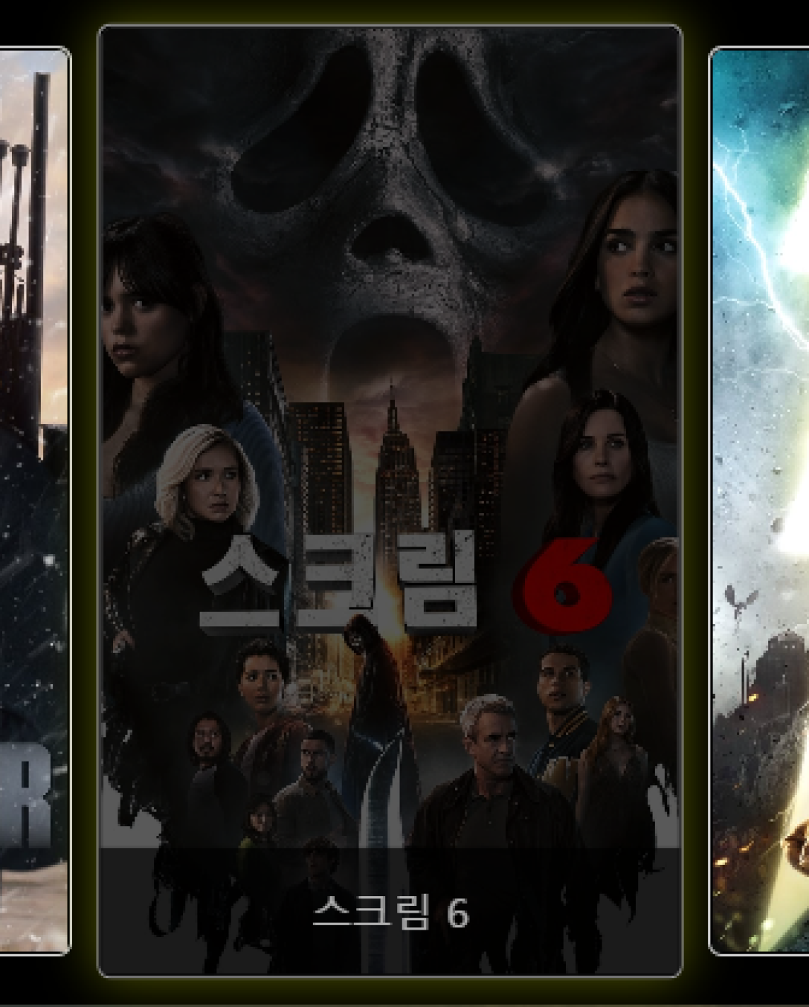
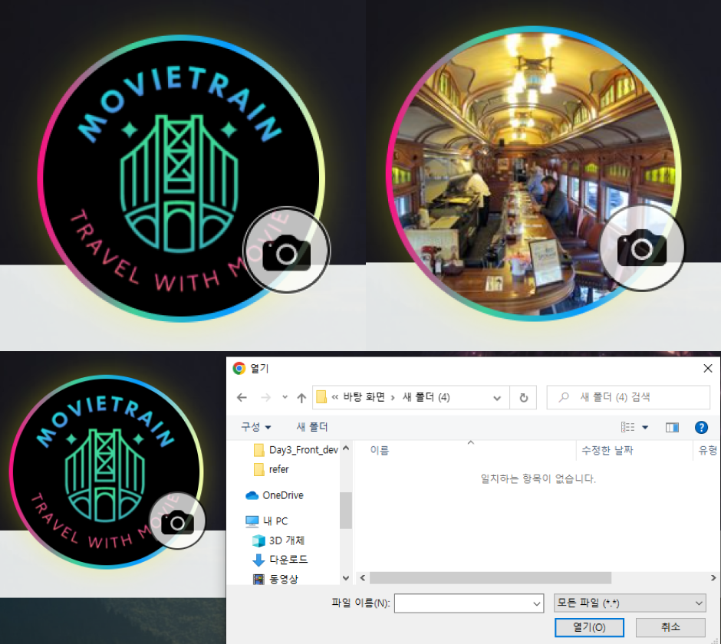
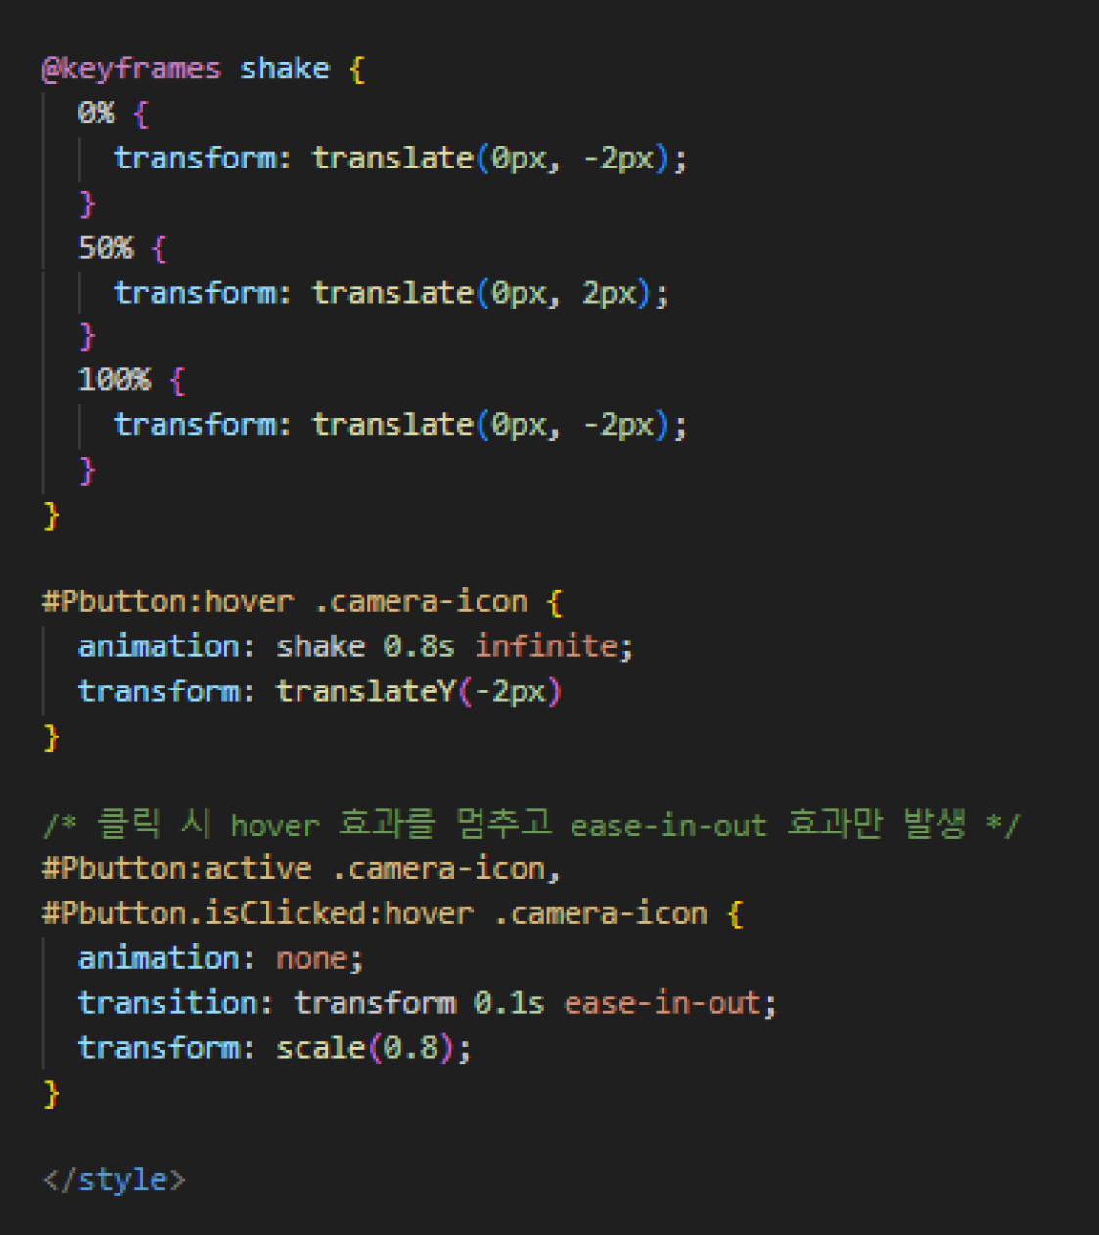
Design
기타 반응형 이펙트
마우스 Hover시 glow, ease in 효과
프로필 사진 변경
Hover, Click 동시 구현 (icon)

Slide 17
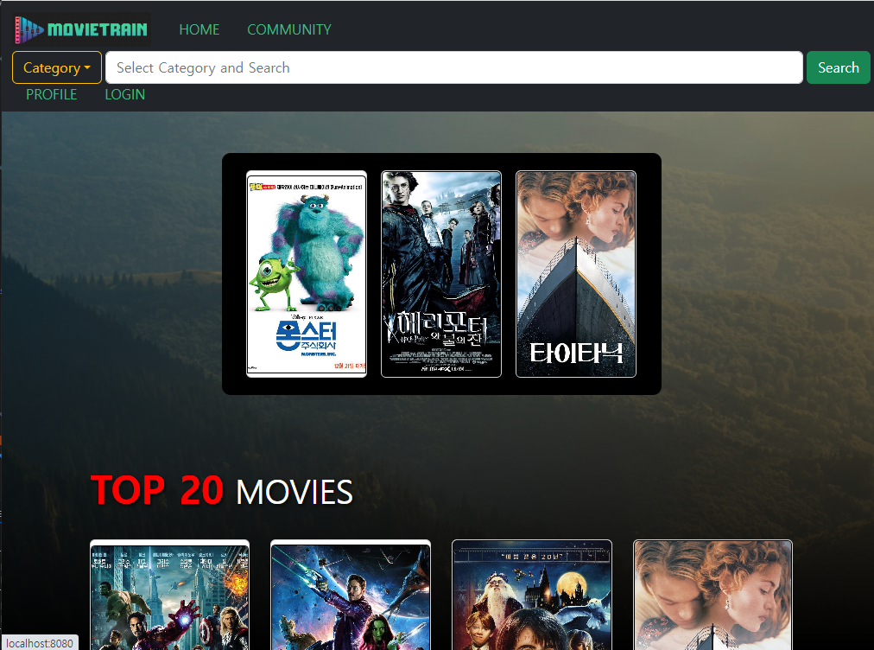
Review
Page 시연

Slide 18
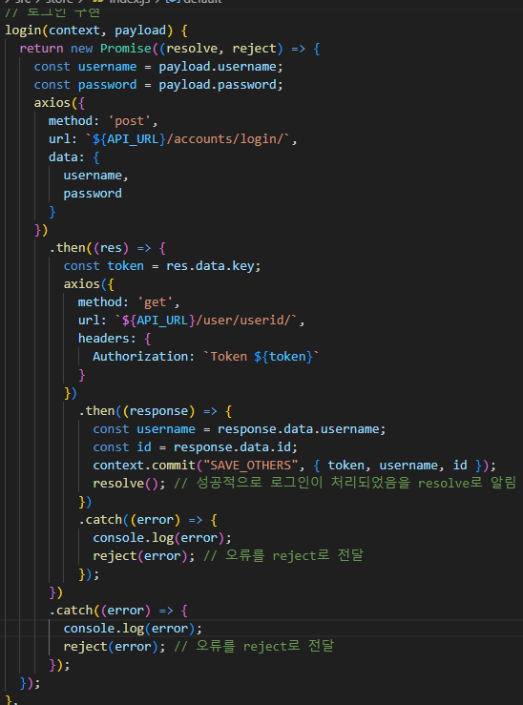
Scrum
어려웠던 점
오류
오류가 오류를 낳는 사태… 알고 보니까 별 거 아닌 오류…
VUE
VUE와 Bootstrap을 연동시, 미리 작성해 놓았던 CSS와
호환 및 혼합이 잘 안되어
원하는 대로 구현하는데 어려움을 느낌
병합
Front와 Back을 병합시키는 데
많은 어려움
소통의 중요성 느낌
CSS
이미지 + 그라데이션 등 다중 레이어를 쌓아가며 background를 작업할 때, ::before, ::after, 그리고 div간의 상하관계에 따라 css가 무시되어 z-index를 사용하는데 어려움을 느낌.
** 꿀팁 : 상하관계때문에 z-index가 적용이 안 될땐 position 세팅을 해서 상속이 아닌 고유의 z-index를 가지게 한다
Store, Compo
특정 컴포넌트에서 store.dispatch로 store의 action을
정의했을 때, Action에서 발생한 응답(정상/error)을
원래의 컴포넌트로 넘기는 방법을 알기 위해 꽤나 고생함.
Present, resolve와 reject 이용.

Slide 19
감사합니다.

